Slide 1
112

Slide 2
輔導室工作報告
輔導室工作報告
輔導主任:馮婉珍
4991888 #610

Slide 3
認識雙龍輔導室
輔導主任 馮婉珍
輔導組長 宋青蓉
專輔老師 陳僾嘉
特教組長 謝瑞玉
多元學習教師
黃巧茹
多元學習教師
劉錦昌
多元學習教師
林良燕
多元學習教師
邱碧茹
特教助理員
林妙蓁

Slide 4
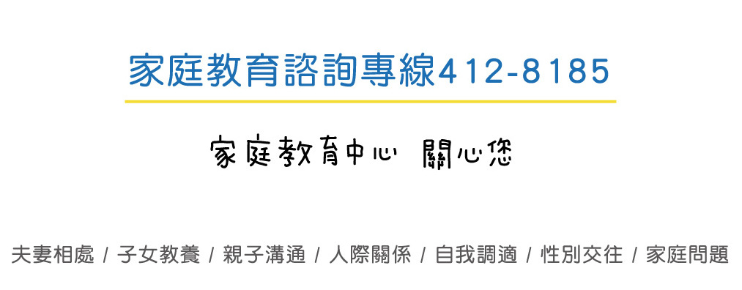
輔導室業務工作及服務項目
關懷、傾聽、接納、陪伴
輔導諮商：03-4991888 # 610、620

Slide 5
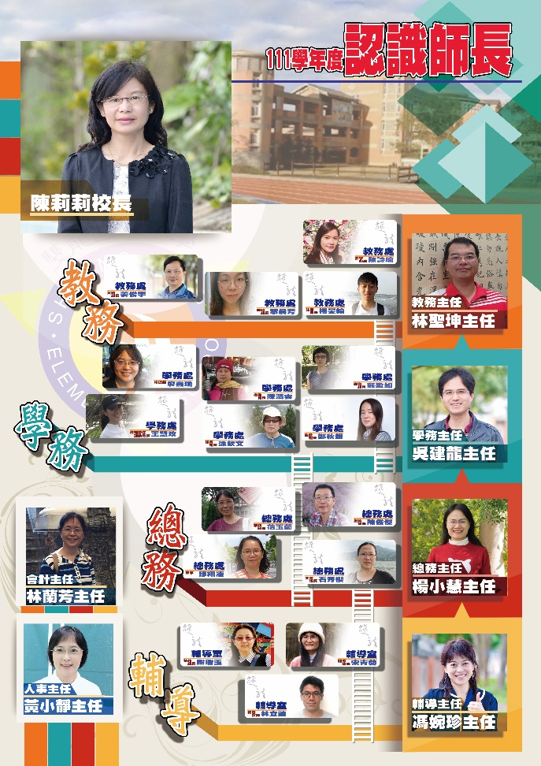
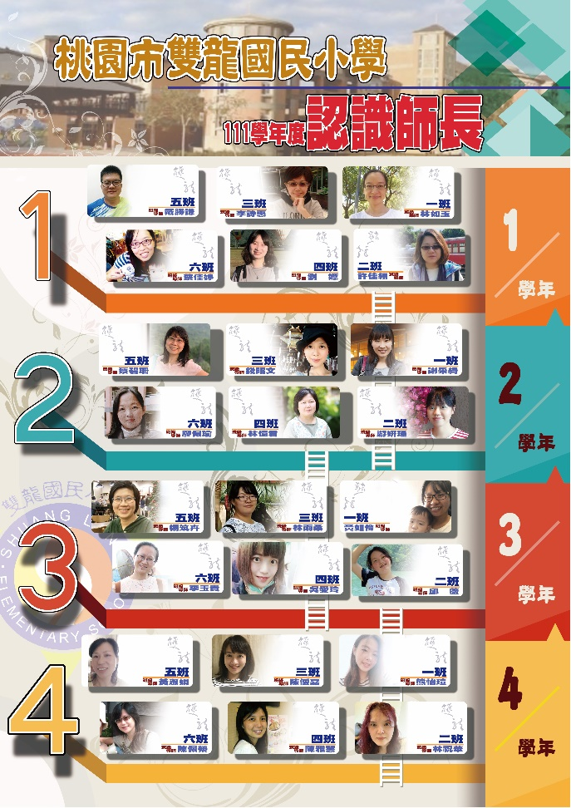
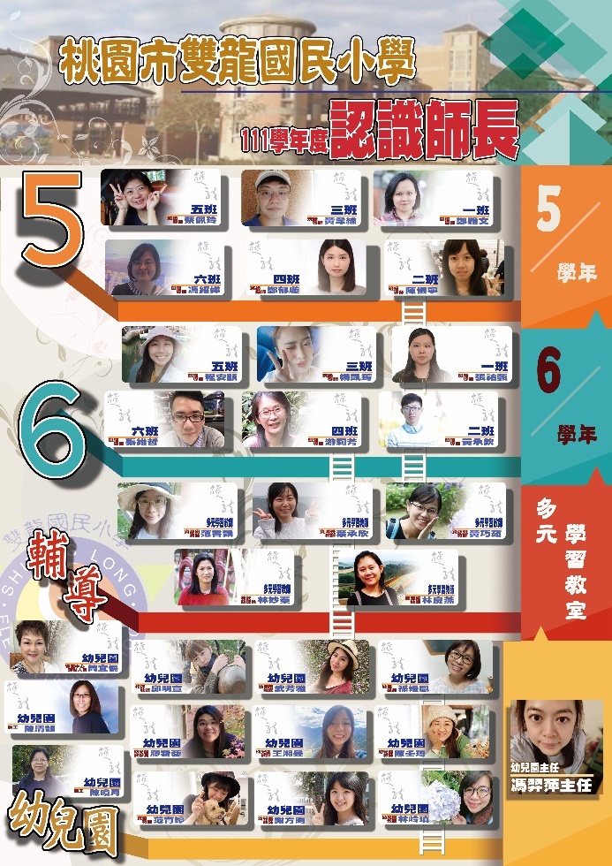
輔導室活動預告(一)
認識師長活動

Slide 6
輔導室活動預告(二)
班級親師座談會(班親會)
週次 | 星期一 | 星期二 | 星期三 | 星期四 | 星期五 | 星期六
1 |  |  | 08/30 開學日 | 08/31 認識師長 輔導活動 | 09/01 | 09/02
2 | 09/04 | 09/05 學生慶生活動 | 09/06 教師慶生活動 | 09/07 | 09/08 | 09/09
3 | 09/11 | 09/12 志工會議、 家庭教育優質化研習 | 09/13 班親會 (幼.1.4.5) | 09/14 班親會 (幼.2.3.6) | 09/15 | 09/16

Slide 7
輔導室活動預告(三)
規劃教師輔導增能研習：兒少保護、輔導知能、特教知能
辦理班級宣導活動：班親會
辦理親職講座：【迎新親職講座】、【讓孩子與3C共舞】
辦理感恩活動：教師節
輔導學童學習：生命教育、性平教育
推行特殊教育：特教宣導

Slide 8
輔導室重要活動~志工招募
根據美國統計局「志工服務的好處」：文章摘錄自
https://socialgood.weebly.com/5204913007024535240372356520320303402290934389.html
志工服務將其他人及你的生活圈連結
志工服務讓你可以從不同角度看事情
在履歷上，志工服務是加分的
志工服務可以增進你的健康
志工服務幫助你學習新的技能

Slide 9
服務志工組別及時間、說明
服務組別 | 服務時間 | 工作說明
交通組 | 星期一～五：上午7:00至8:00(上學時段) 星期一.三.四.五：中午12:30至12:50 (放學時段) 星期一.二.四.五：下午3:25至3:55 (放學時段) | 協助交通指揮，維護學生安全 ( 可選單一時段服務)
圖書館組 | 星期一～五：上午8:00至12:00，下午1:00至4:00 星期六：上午9:00至11:00 (視學校行事調整) | 管理圖書館、借還書服務 (星期三下午休館)
說故事組 | 星期二：上午8:00至8:30 | 入班為學生說故事
保健組 | 配合健康中心護理師(可彈性，視學校行事調整) | 支援健康中心工作
環保組 | 星期一.二.四.五：下午2:30至3:00 | 協助指導資源分類
英語組 | 星期三：上午7:50至8:30 | 培養學生對英文的興趣及 增進學生學習英文的能力
潛能開發組 | 星期三.五：上午8:00至8:30 | 協助指導學生國語、數學能力
校園美化組 | 配合總務處校園綠美化(可彈性，視學校行事調整) | 協助校園綠美化

Slide 10
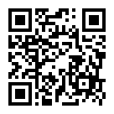
掃描 QR code 加入雙龍愛心志工
這是個深具成就感的工作，因您的付
出將帶給雙龍全體師生一個安全的學
習環境，期待您的參與!
2.報名網址：
https://forms.gle/GFRA8hUmqFES3cCe6
歡迎上網報名或以撥打電話方式報名，收到您的資料或通知後，我們會儘快跟您聯繫。
雙龍志工團及輔導室 敬啟

Slide 11
雙龍國小 歡迎您~

